Slide 1

LES AMIS DU MONDE
RAPPORT FINAL
PROJET VUE DE LOIN 2E ÉDITION 2022
www.lesamisdumonde.org
amisdumonde737@gmail.com

Slide 2
AMIS DU MONDE (OBNL) organisme communautaire
NOS VALEURS :
NOTRE MISSION :
LA FRATERNITÉ
LA DISCIPLINE
LE RESPECT
LA DIVERSITÉ
LA TOLÉRANCE
PRÉVENTION DE LA DÉLINQUANCE, LUTTE CONTRE LE DÉCROCHAGE SCOLAIRE,
LA TOXICOMANIE ET L’OISIVETÉ ET SENSIBILISATION À DES SAINES HABITUDES DE VIE AUPRÈS DES JEUNES ÂGÉS DE 9 À 15 ANS DE SAINTLÉONARD ET D’AILLEURS.
www.lesamisdumonde.org
amisdumonde737@gmail.com

Slide 3
Sommaire du projet
Par ses activités et programmes et son « cadre de vie », notre organisme vise à sortir de l'isolement et à diminuer l'inactivité en le remplaçant par la responsabilité et le développement de l'autonomie. Apprendre aux jeunes à prendre des décisions claires et éclairées, à aborder des questions spécifiques et à discuter de sujets qui affectent leur vie.
En créant et en maintenant un milieu de vie sécuritaire et invitant pour les jeunes, nous facilitons la liberté d'expression et les échanges ouverts, tout en favorisant la diversité et, surtout le respect.
Offrir de l’écoute aux jeunes : La crise nous révèle que plusieurs ne sont pas en mesure de satisfaire leurs besoins de base.
Créez un nouveau canal de communication. Nous sommes conscients que nous comptons parmi les personnes les plus importantes de leur vie d’ado. Donc s’ils manifestent le souhait de partager leurs sentiments, d’exprimer leurs besoins, d’exposer leurs problèmes, ils nous tendront la perche.

Slide 4
Les principales activités ou services offerts
1. Tennis de table (Ping pong)
2. Frisbee

Slide 5
Changement suite aux intempéries
Nous avons orienté nos activités vers le basket-ball et le frisbees
Sur les deux tables de tennis, il y a beaucoup de vent
Le vent ne permet pas à avoir une stabilité de la balle de tennis
Le jeu n’est pas convivial
Nous avons donc après conseils et demandes des animateurs, opter pour le basket-ball avec un terrain situé à deux mètres.

Slide 9
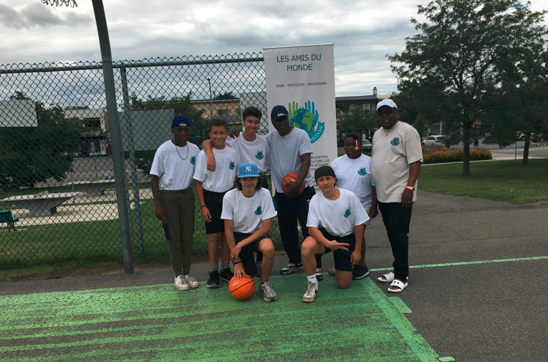
AMIS DU MONDE (OBNL) organisme communautaire

Slide 10
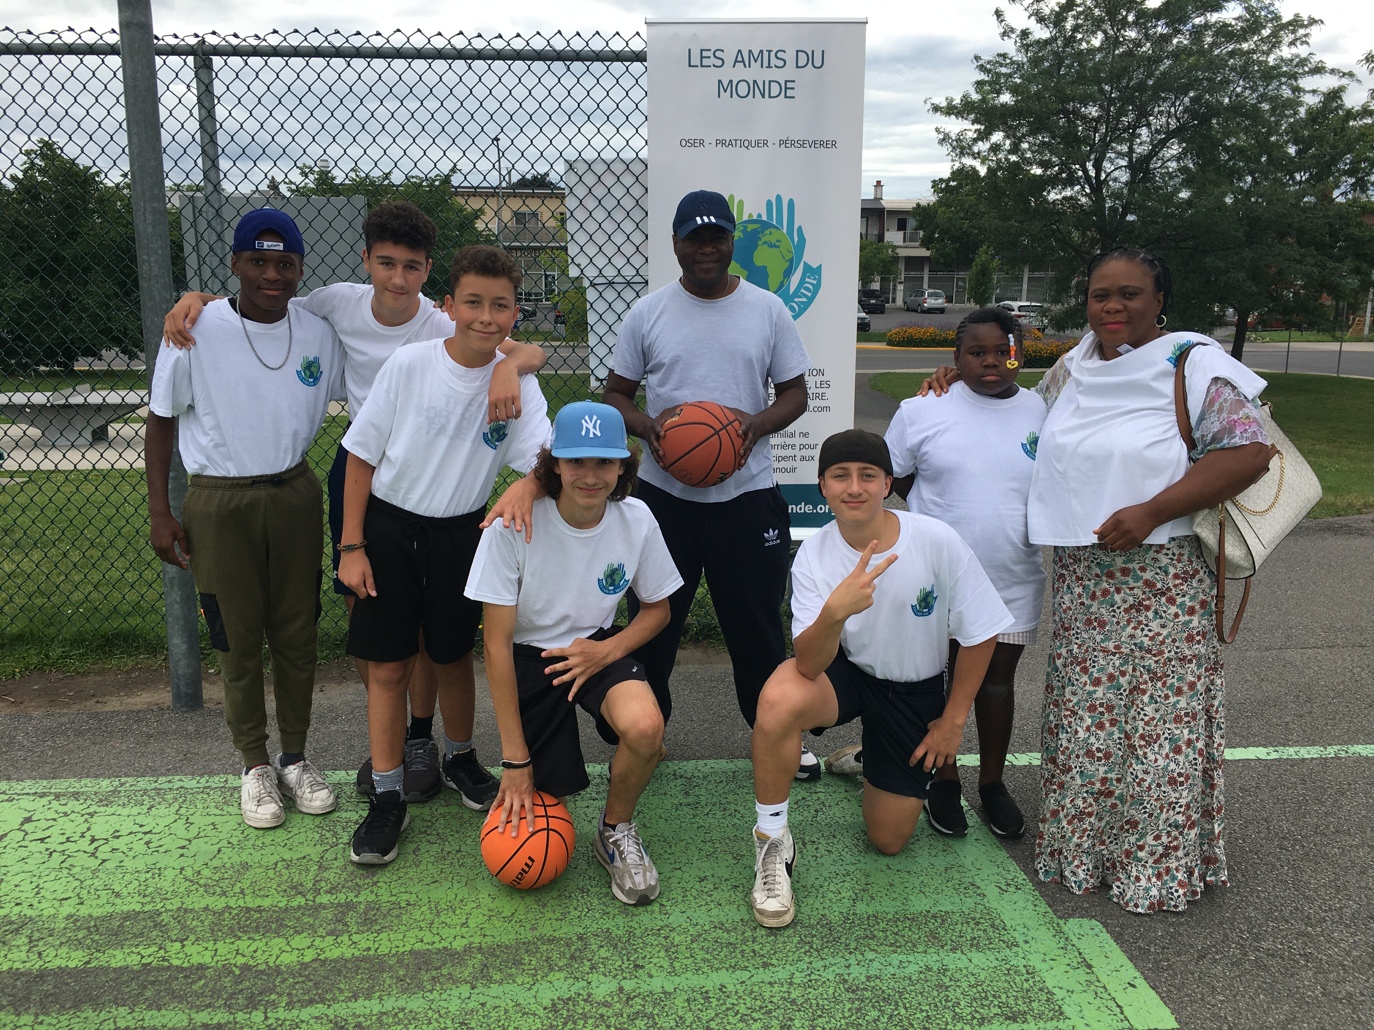
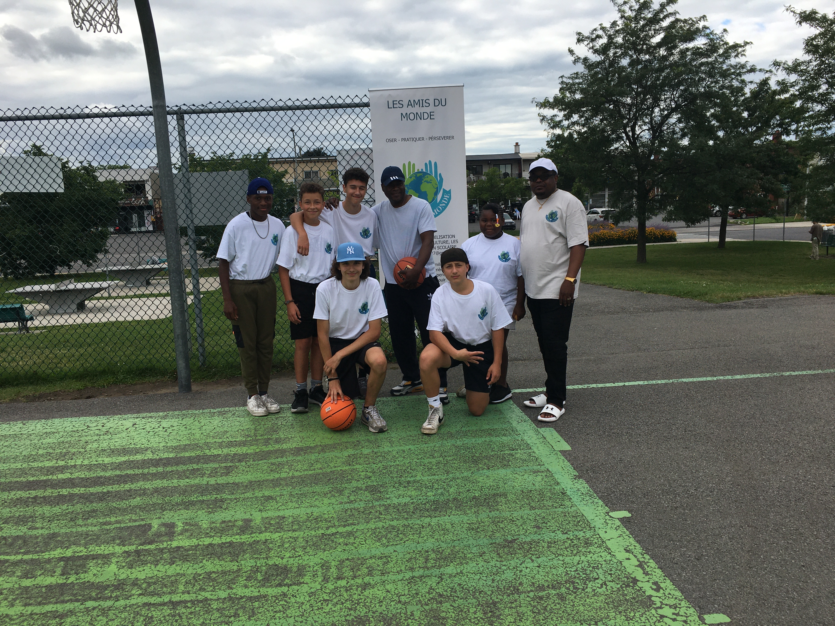
Parc Delorme st-léonard

Slide 11
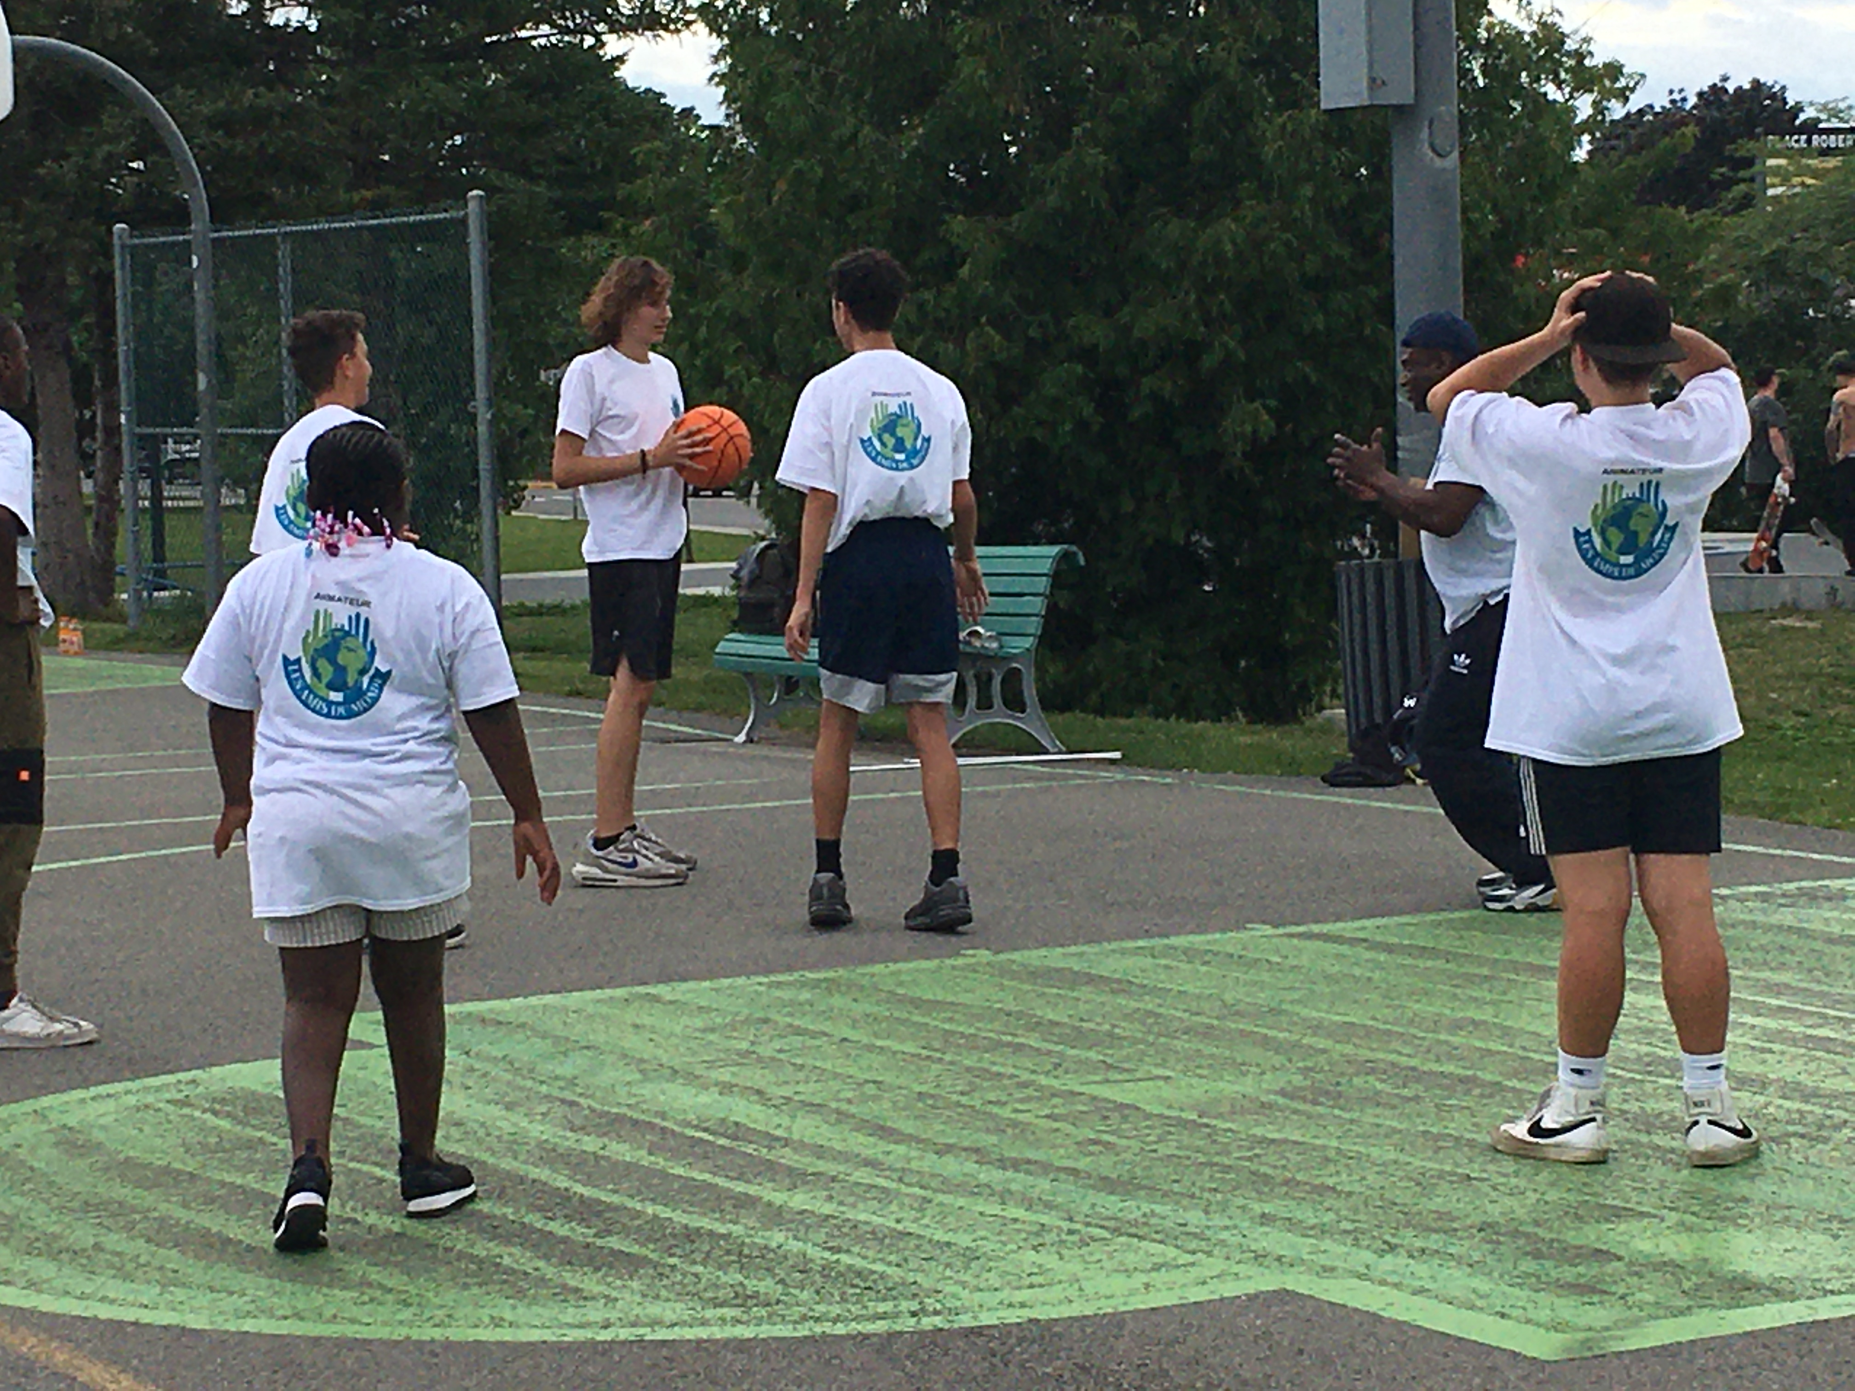
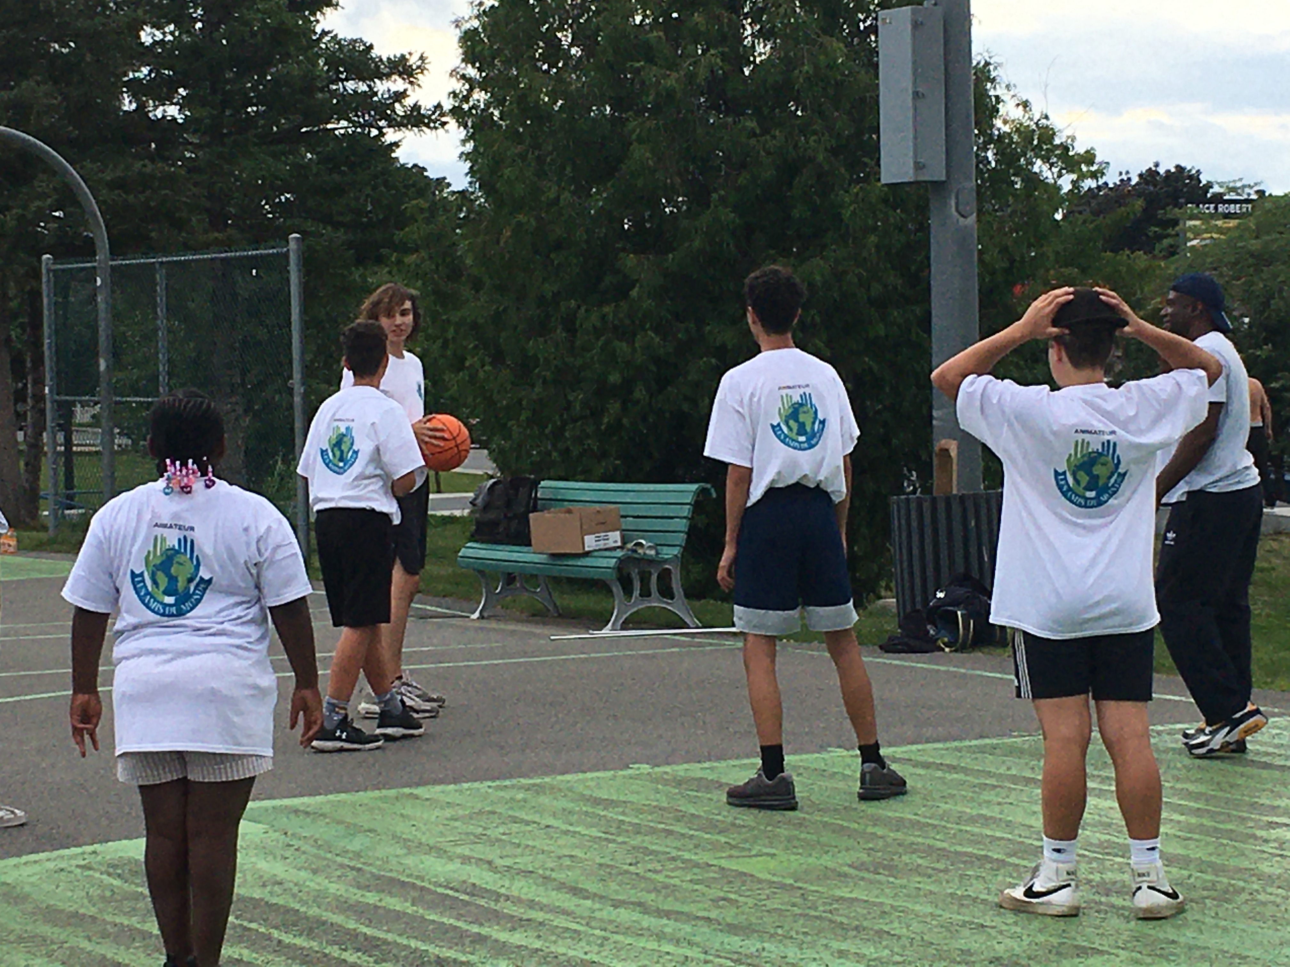

Slide 12
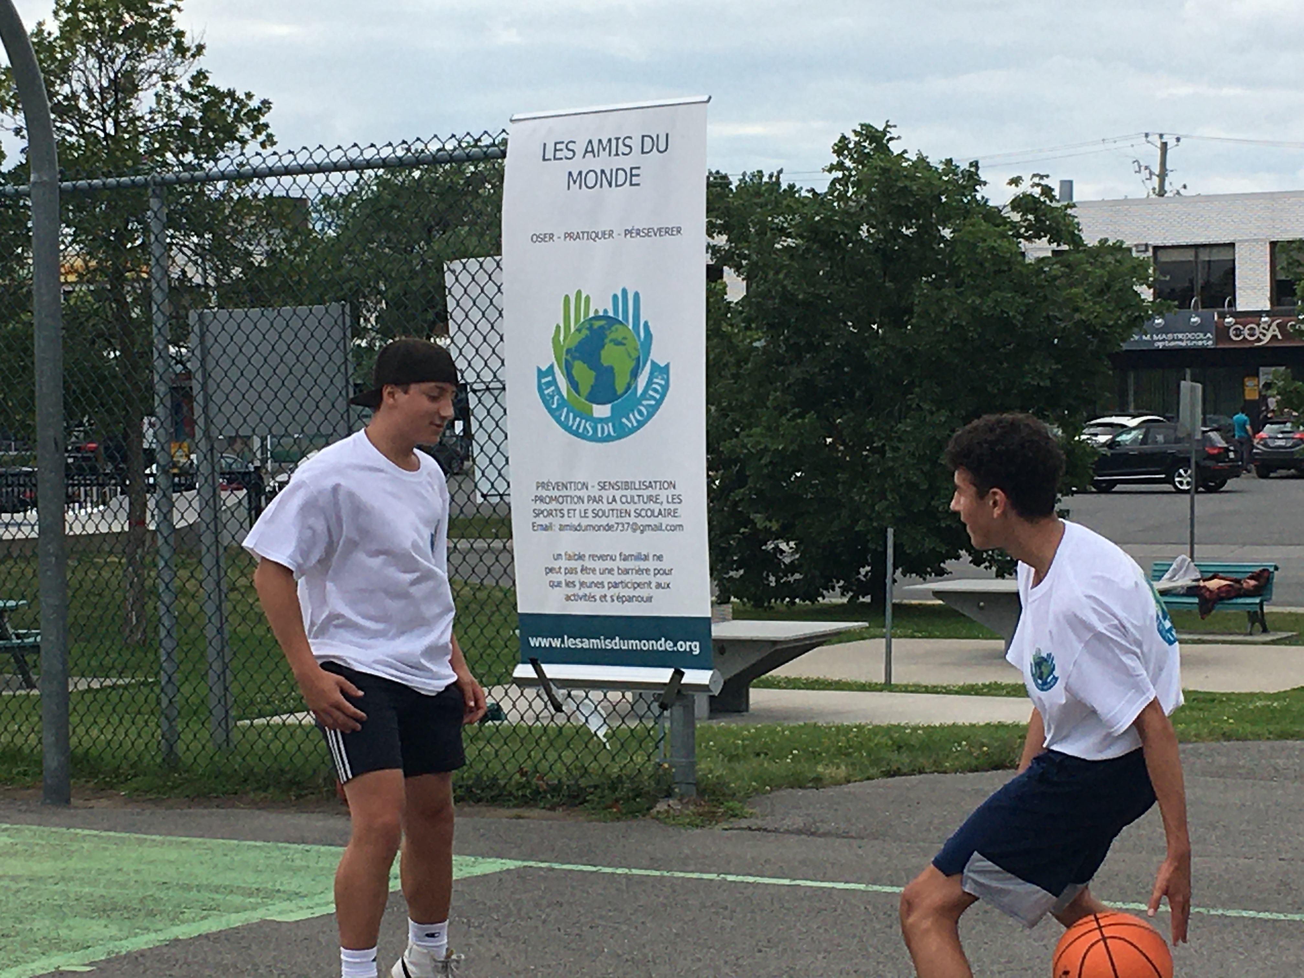
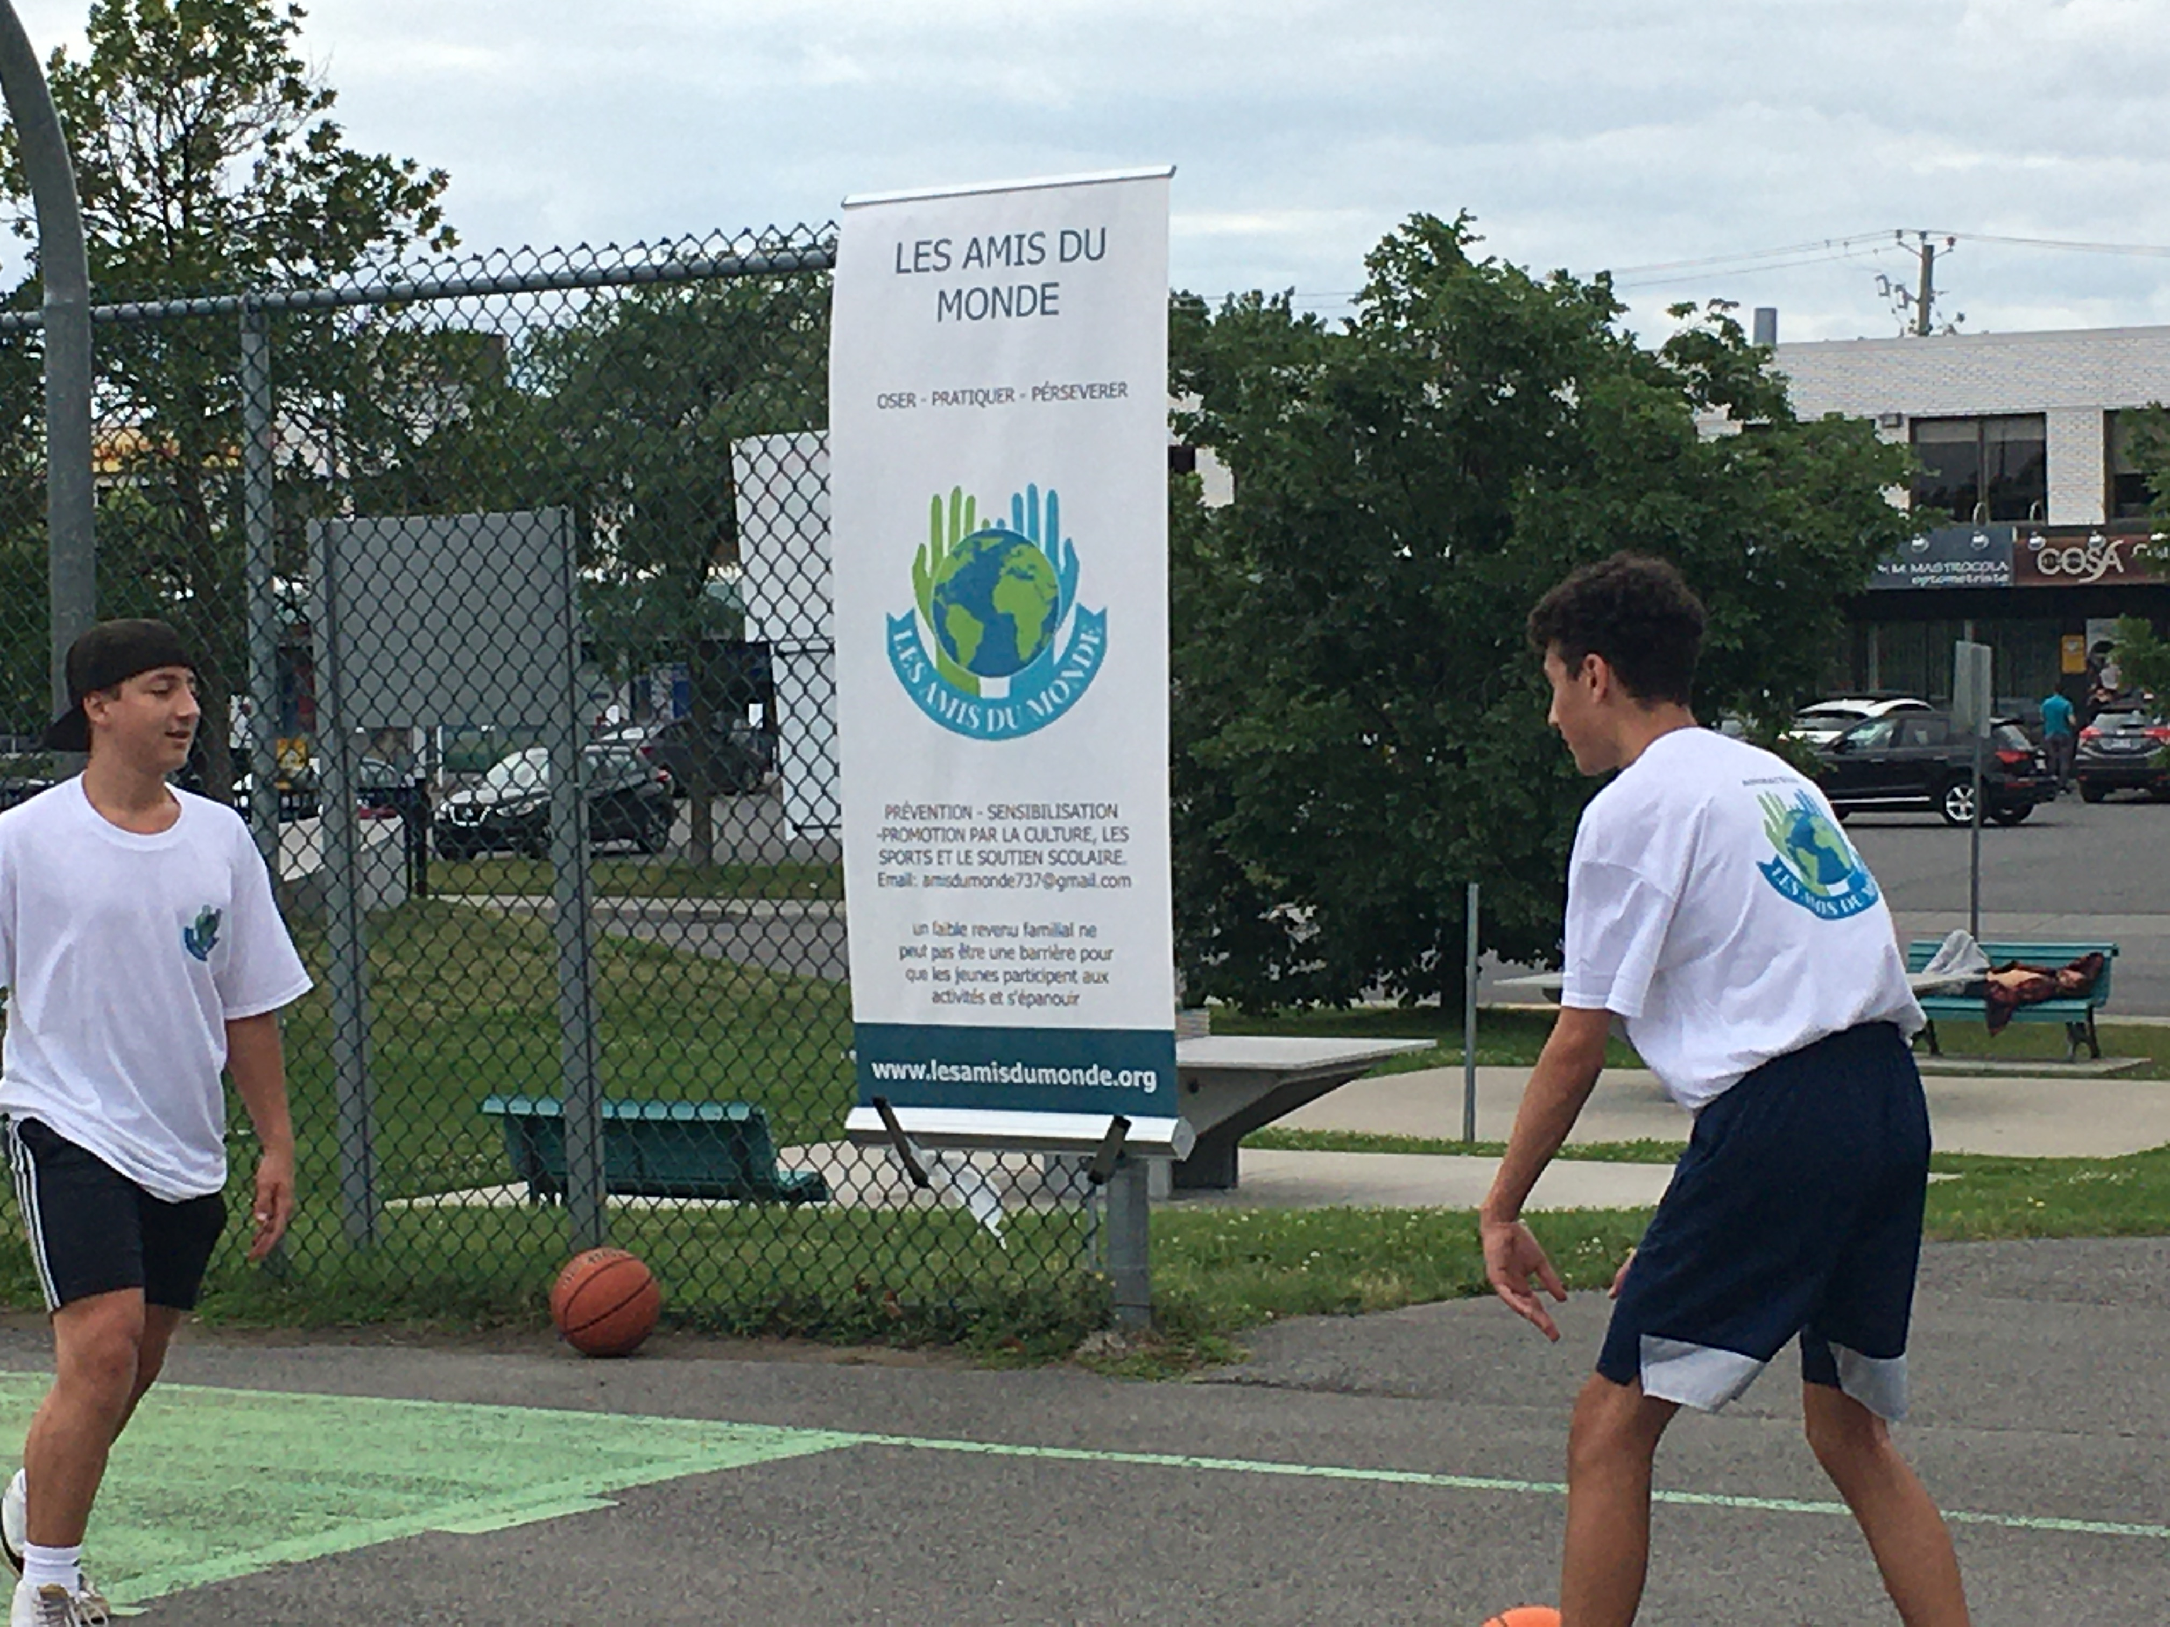

Slide 13
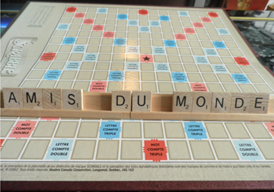
MERCI AUX BÉNÉVOLES

Slide 14
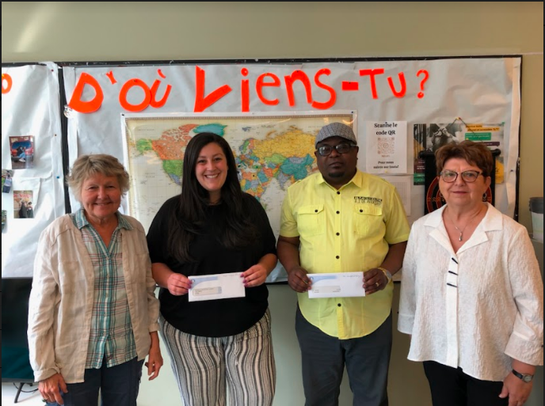
MERCI AUX donateurs

